Slide 1
Korset som symbol

Slide 2
Notes:
Star Wars III – sithfyrsternes hævn (2005). Anakin Skywalker har overtaget i kamp med grev Dooku. Dookus hænder er hugget af og Ananik har nu begge lyssværd.

Slide 3
Notes:
Ved at tone farven lidt op bliver det tydeligt at det er et omvendt kors – et såkaldt Peterskors.

Slide 4
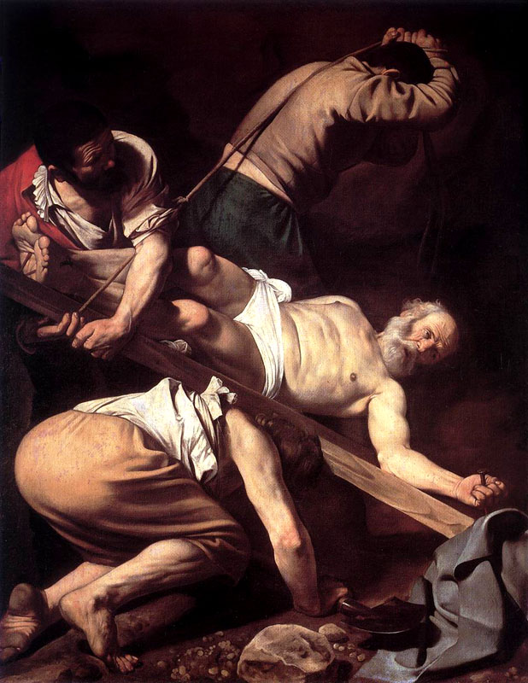
Notes:
peterskors, omvendt latinsk kors, der henviser til traditionen om, at apostlen Peter blev korsfæstet med hovedet nedad; se kors. (den store danske.dk)
Ifølge traditionen blev han efter eget forlangende korsfæstet med hovedet nedad, idet han ikke anså sig værdig til at blive henrettet på samme måde som Jesus (peterskors). (denstoredanske.dk)
Men hvad har det med Star Wars at gøre?

Slide 5
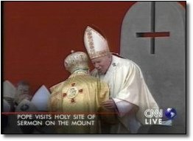
Notes:
Først – Peterskorset er meget almindeligt i katolske lande især.

Slide 6
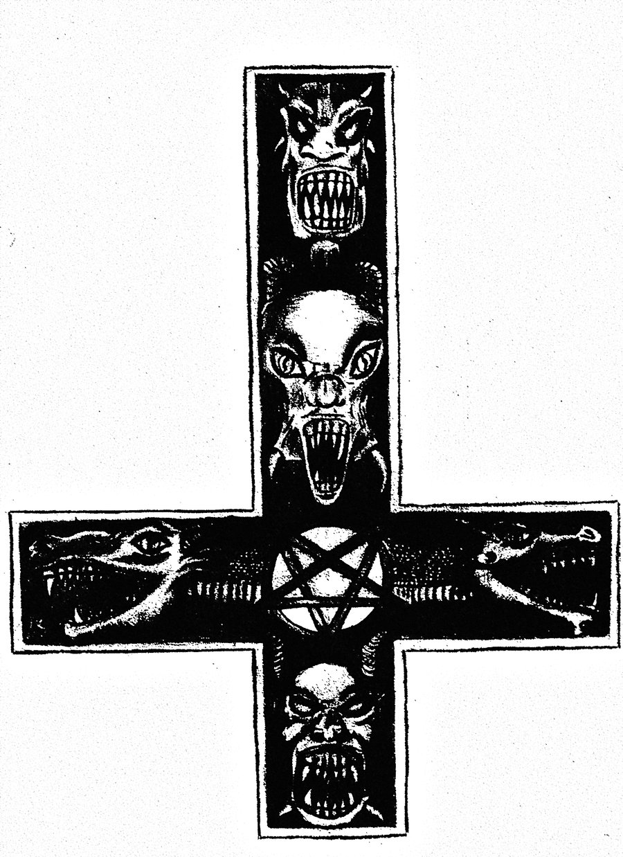
Notes:
Men især i nyere tid – i ikke-katolske lande – er det blevet tolket som et symbol der afviser kristendommen. Et symbol satanister har taget til sig. På den måde kan det udtrykke ondskab. Her et par eksempler:
1. Bemærk den femtakkede stjerne i midten – satanismens centrale symbol omgivet af forskellige væsner

Slide 7
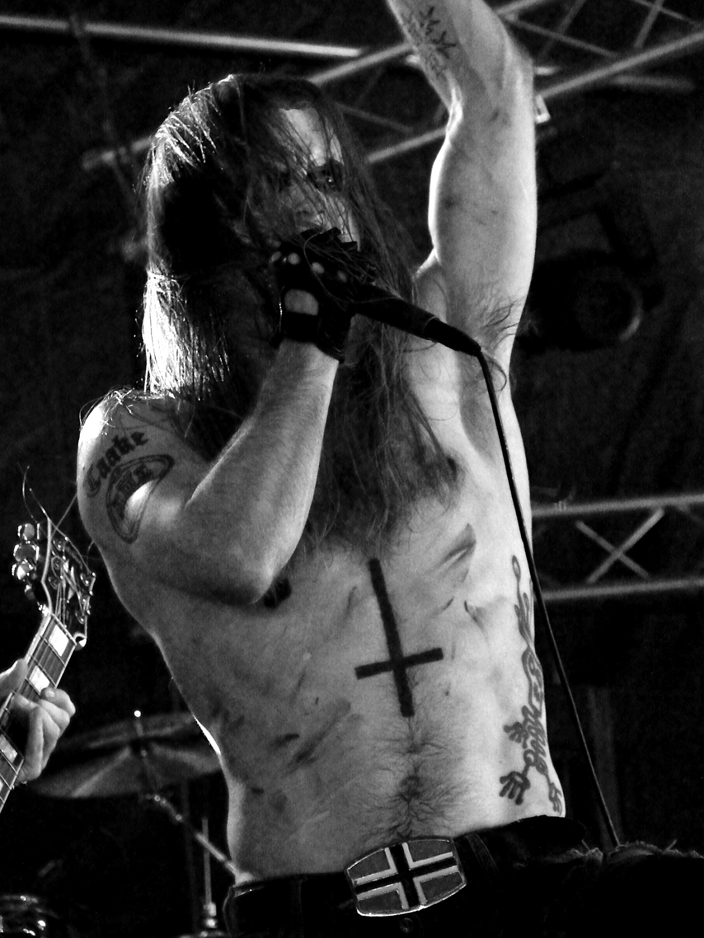
Notes:
2. Populær tatovering hos unge der afviser kristendommen/bekender sig til satanismen og/eller troen på sig selv frem for Gud. Ses bl.a. i metalmusiksammenhænge.
Man skal dog nok ikke lægge for meget i det i forhold til decideret ondskab – nok nærmere en afvisning af kristendommen, teenageoprør etc. Bemærk at sangeren her (fra Norge) bærer det norske flag (med kors i!) på bæltespændet.

Slide 9
Korssymbolik
omvendt

Slide 10
Notes:
Typisk illustration af Betlehemsstjernen over stalden julenat (Matt 2, 9)

Slide 11
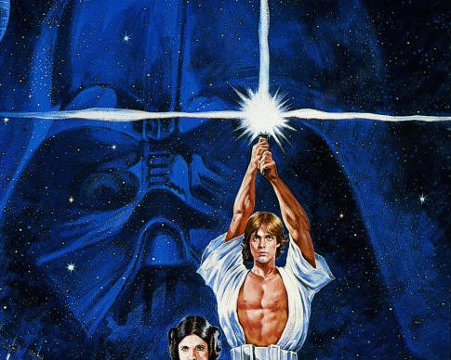
Notes:
Star Wars IV – et nyt håb (1977). Bemærk farvevalg og lyssværdets stråler. Et nyt håb i Luke Skywalker – Jesus? Luke – engelsk for Lukas. Luk 2, 1-10 er juleevangeliet.

Slide 12
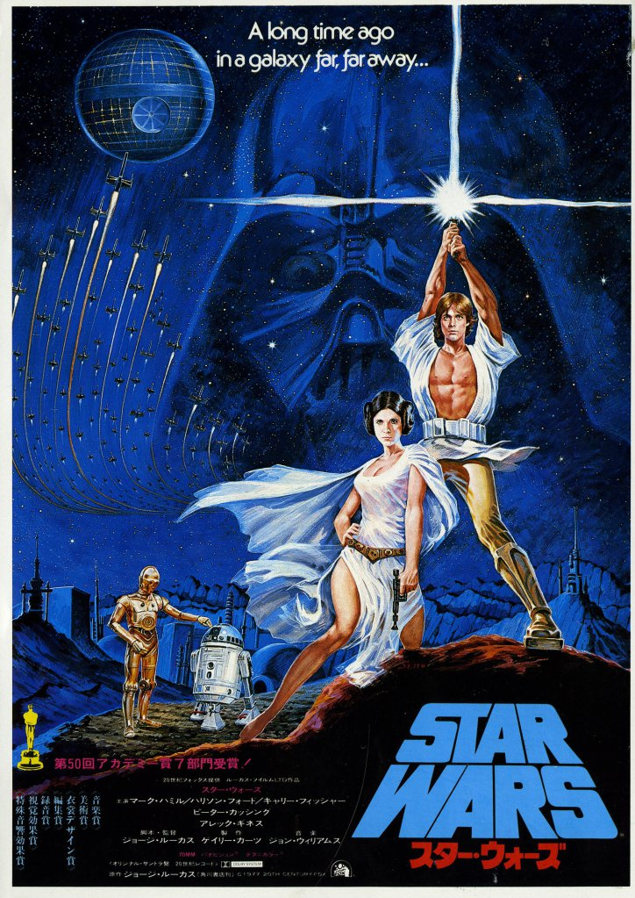
Notes:
Korsmotiv?

Slide 14
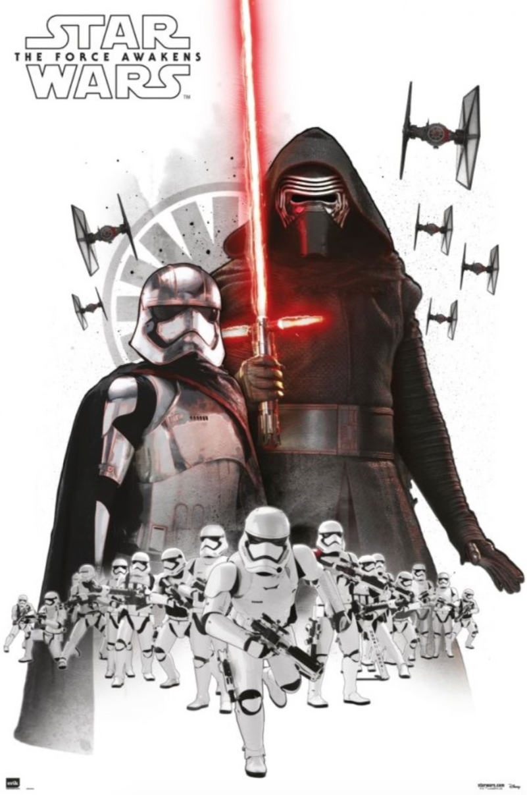

Slide 15
powerpoi
Anden korssymbolik
Anakin ved en korsvej

Slide 16
Notes:
Star Wars III – sithfyrsternes hævn (2005). Anakin Skywalker har overtaget i kamp med grev Dooku. Dookus hænder er hugget af og Ananik har nu begge lyssværd.

Slide 17
Notes:
Dooku forsvarsløs – hvad gør Anakin?

Slide 18
Notes:
Krydsningen af de to lyssværd kan læses symbolsk:
Anakin står ved en korsvej – skal han føre Dooku for retten eller myrde ham?
Jedikodekset peger på det første - Palpatine beordrer Anakin at myrde Dooku, der er for farlig at have i live. Anakin skal tage et moralsk valg. Den blå farve symboliserer det gode, den røde det onde.

Slide 19
Notes:
… og ender med myrde Dooku, hvilket bliver endnu et afgørende skridt i retning mod den mørke side.

